Slide 1
Inteligência para transporte público
TRABALHO DE CONCLUSÃO DE CURSO (TCC)
Notes:
Introdução

Slide 2
Integrantes do grupo
Lucas Marques de Araujo
Luca Ezellner Miraglia
Arthur Segura Novello
Notes:
Introdução

Slide 3
Introdução Transporte Público
O transporte público caracteriza-se como uma opção amplamente utilizada por pessoas a fim de garantirem suas necessidades de locomoção. Por possuir um preço mais acessível e muitas vezes ser mais rápido e prático, 65% da população das capitais do Brasil utiliza essa forma de transporte, como aponta um estudo realizado pelo Instituto de Pesquisa Econômica Aplicada (Ipea).
Notes:
Introdução

Slide 4
Problema
Tendo em vista o baixo investimento frente a demanda, é esperado que o transporte público gere um elevado nível de insatisfação em seus usuários, o que o IPEA demonstrou em outra pesquisa realizada em 2011 e 2012, na qual o transporte público foi avaliado por mais de 60% do público como "péssimo ou ruim".
Notes:
Introdução

Slide 5
Prefeitura de Santo André SA- Trans
O parque tecnológico faz parte do desenvolvimento da prefeitura de Santo André e tem como missão promover a inovação e potencializar as estruturas já existentes na cidade e região. O objetivo é estimular a extensão tecnológica e atuar nas oportunidades econômicas do ABC.
Notes:
Introdução

Slide 6
Objetivos
Tendo como base dados coletados durante os trajetos de ônibus, informações extraídas de APIs públicas e imagens de câmeras instaladas nos veículos. A ferramenta irá apoiar os gestores da SA-Trans no controle do fluxo de tráfego, analisando a disponibilidade de veículos e sugerindo uma inclusão ou remoção de carros em cada linha monitorada.
Além disso, o dashboard será atualizado em tempo real, exibindo gráficos e indicadores de maneira sucinta, com a possibilidade de aplicação de filtros nas consultas. Considerando o volume de passageiros para um determinado dia e horário somados a dados externos, a ferramenta irá utilizar algoritmos de inteligência artificial para identificar padrões históricos e prever futuras demandas nas frotas de ônibus, facilitando o controle do serviço e auxiliando no dia a dia do transporte urbano na cidade.
Notes:
Introdução

Slide 7
Dashboard
O Dashboard, também chamado de painel de controle, é uma ferramenta que auxilia os gestores a terem uma visão mais sistemática das principais informações do negócio. Em outras palavras, é um recurso que visa consolidar os dados de maior relevância em um painel, facilitando o processo de análise e a tomada de decisão.
O uso de planilhas e relatórios já são ultrapassados para análises de dados, não sendo suficientes para suprir as necessidades mais urgentes. Conforme a tecnologia foi evoluindo no mundo corporativo, surgiram os dashboards que evitam esforços desnecessários e ter uma visão mais ampla de todo o cenário corporativo para, assim, tomar decisões estratégicas e assertivas.
Notes:
Revisão Bibliográfica

Slide 8
UX/UI
Uma boa interface e uma boa experiência de uso se dá pela arquitetura das informação do dashboard. É fundamental que seja organizado, coerente e intuitivo. O objetivo é tornar o mais fácil possível encontrar o que se procura. Através de menus, cores e símbolos é possível saber quais são as opções e deixar claro as consequências que cada ação irá gerar. Dessa forma, a experiência do usuário ao usar o dashboard será rápida e efetiva, atendendo suas expectativas.
Notes:
Revisão Bibliográfica

Slide 9
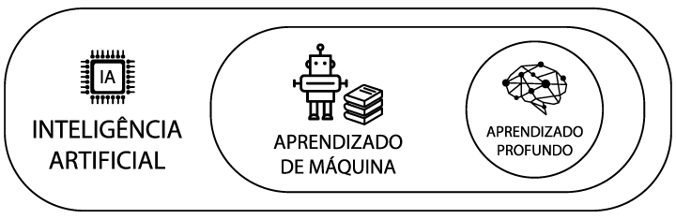
Inteligência Artificial, Machine Learning e Deep Learning
Uma pesquisa realizada pela Microsoft, em 2019, revela que em um cenário de máxima utilização de inteligência artificial no Brasil, a taxa composta anual de crescimento (CAGR) do Produto Interno Bruto (PIB) pode aumentar para 7,1% ao ano, até 2030.
Notes:
Revisão Bibliográfica

Slide 10
Deep Learning e Redes Neurais
1943 - O matemático Walter Pitts e o neurofisiologista Warren McCulloch, baseando-se em pesquisas do cérebro humano, modelaram o primeiro modelo computacional a partir de circuitos elétricos.
Apesar das descobertas e estudos nas décadas entre 40 a 80, devido à limitação computacional existente na época, o aprimoramento das redes neurais foi severamente impactado até 1981.
1999 - Os computadores começaram a ganhar poder de processamento, viabilizando a implementação de redes neurais mais eficientes
2012 - O algoritmo de aprendizagem profunda do Google foi capaz de identificar gatos.
2014 - O Facebook implementou a DeepFace, tecnologia capaz de marcar automaticamente os rostos dos usuários da rede social em fotografias.
2016 - O algoritmo do Google AlphaGo mapeou o jogo de tabuleiro Go e ganhou de Lee Sedol em um torneio em Seul, que à época tinha sido campeão mundial de Go 18 vezes.
Notes:
Revisão Bibliográfica

Slide 11
Câmeras(luca)
Notes:
Revisão Bibliográfica

Slide 12
Análise de Dados(arthur)
Notes:
Revisão Bibliográfica

Slide 13
Tecnologia de Monitoramento de Ônibus(arthur)
Notes:
Revisão Bibliográfica

Slide 14
Dados(Arthur?)
Colocar dados que esperamos receber e ter da prefeitura
Notes:
Revisão Bibliográfica

Slide 15
API’s
SPTrans
Climatempo
Google directions
Google eventos
Direto dos trens
Notes:
Metodologia

Slide 16
SPTRANS
POSIÇÃO DOS VEÍCULOS
PREVISÃO DE CHEGADA
VEÍCULOS NAS VIAS
LINHAS
PARADAS
CORREDORES
EMPRESAS
https://www.sptrans.com.br/desenvolvedores/
Notes:
Metodologia

Slide 17
Climatempo
Chuva
Risco de alagamento
Previsão
Histórico de chuva e temperatura
http://apiadvisor.climatempo.com.br/
Notes:
Metodologia

Slide 18
Google directions
Previsão da hora de chegada
Distância
Valor do percurso
Duração do percurso
https://developers.google.com/maps/documentation/directions/intro?hl=pt-BR
Notes:
Metodologia

Slide 19
Direto dos trens
Status das linhas de trem e metrô
https://www.diretodostrens.com.br/api/status
Notes:
Metodologia

Slide 20
Google eventos
Web Scraping
Notes:
Metodologia

Slide 21

Ferramentas
Notes:
Metodologia

Slide 22
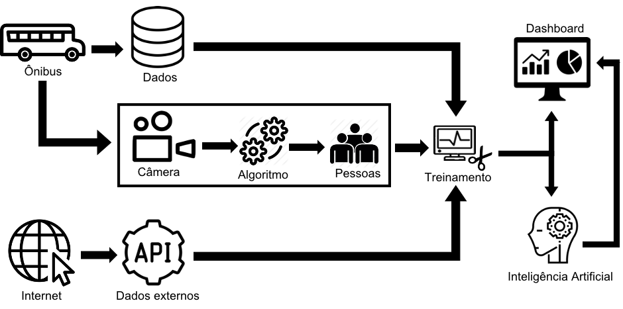
Diagrama de BLOCOS
Notes:
Metodologia

Slide 23
Cronograma(Arthur?)
Bem simples
Notes:
Metodologia

Slide 24
Referências
Notes:
Referências Bibliográficas

